Slide 1
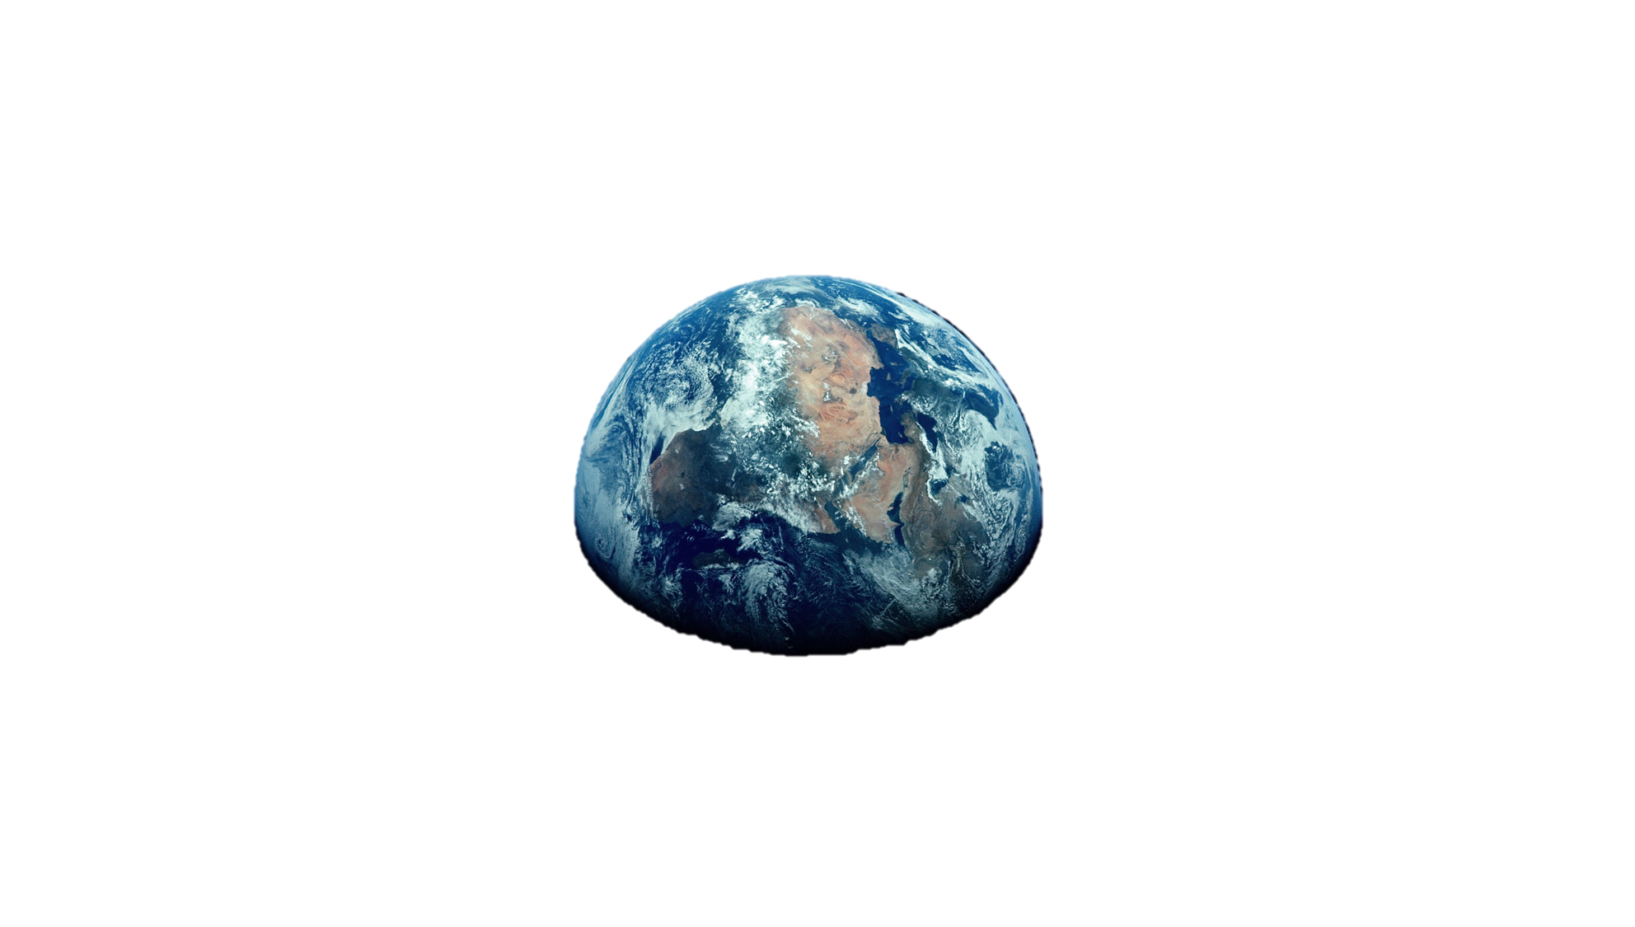
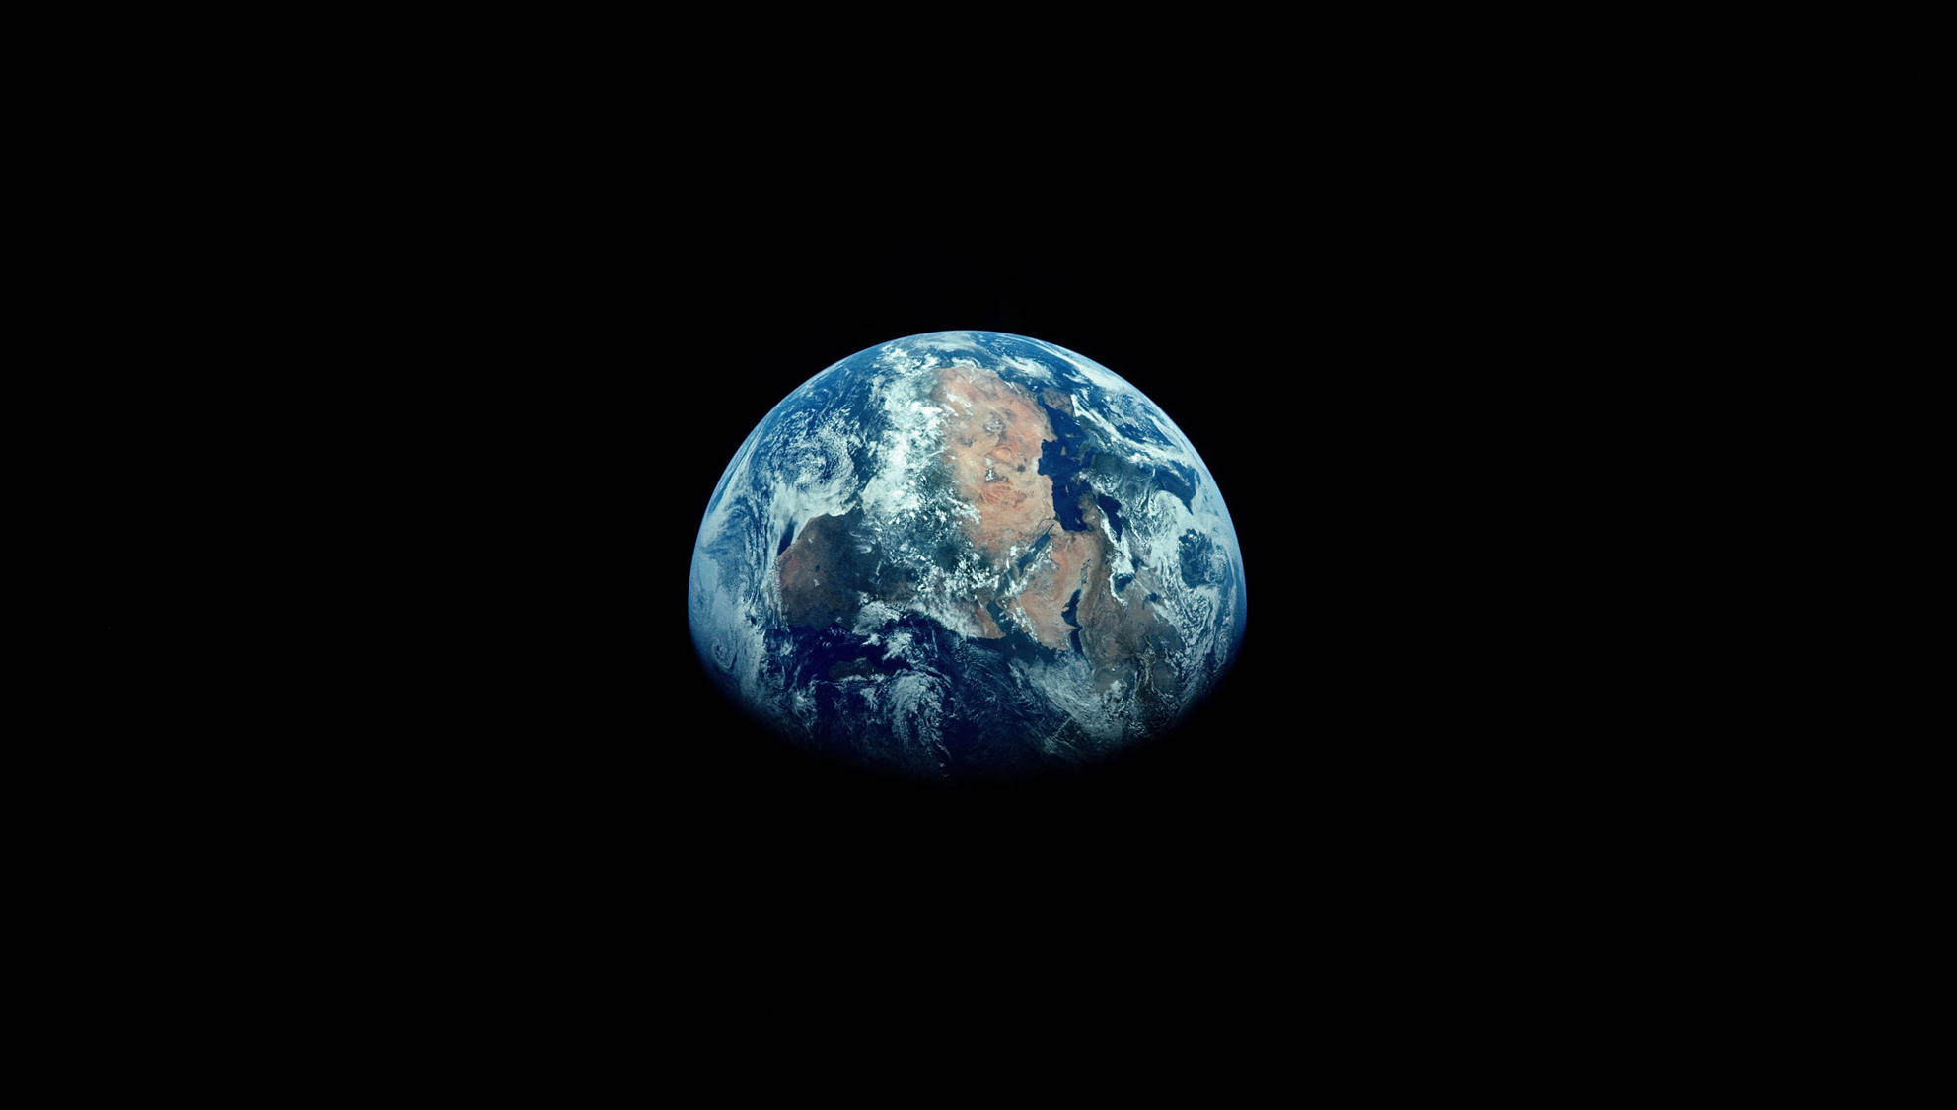

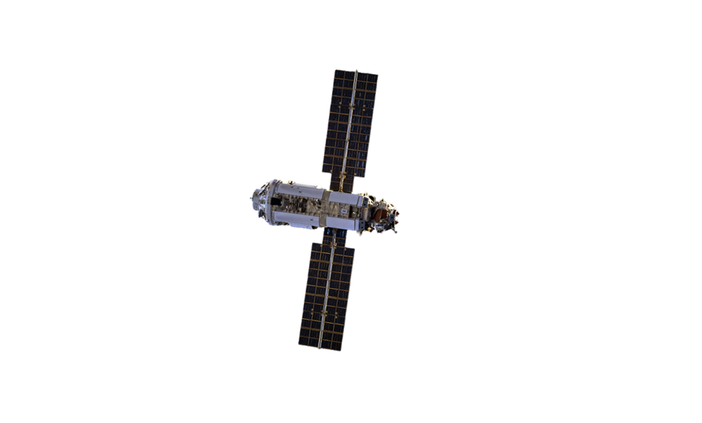
Небесные акулы
Антон Юлдашев
Роман Демченко
Антон Юлдашев
Роман Демченко
Куратор: Вячеслав Кетов
Куратор: Вячеслав Кетов
Notes:
Антон Здравствуйте, мы команда Небесные акулы. Мы хотим представить Вам наш проект аппарата регулярной лиги

Slide 2

Введение
Спектроскопия широко используется в различных
областях науки и техники
Notes:
Для измерения спектров электромагнитного излучения используется спектрометр. Спектроскопия широко используется в различных областях науки и техники, таких как физика, химия, биология, медицина, геология, астрономия и многие другие.

Slide 3
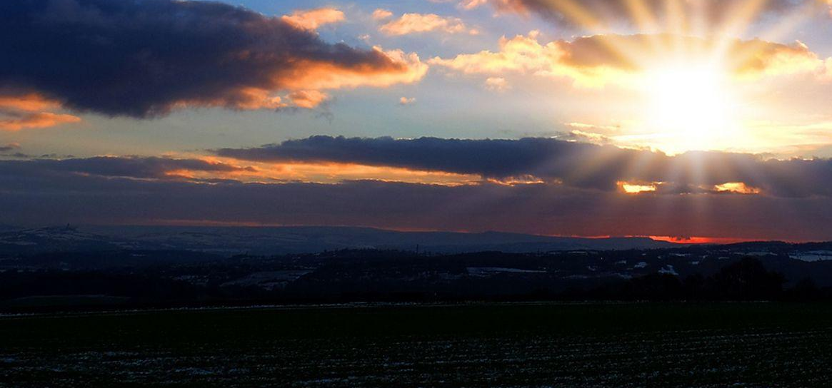
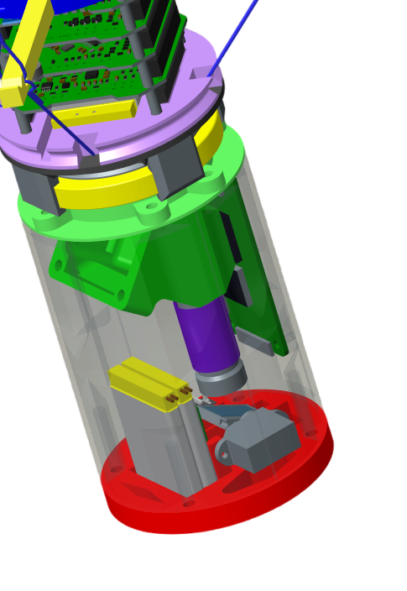
Основная миссия
Основная миссия аппарата – это измерение спектра Солнца в полете. Для выполнения данной миссии мы создаем спектрометр
Notes:
Антон Основной миссией аппарата является измерение спектра Солнца в полете. Для выполнения данной миссии мы самостоятельно создаем спектрометр

Slide 4
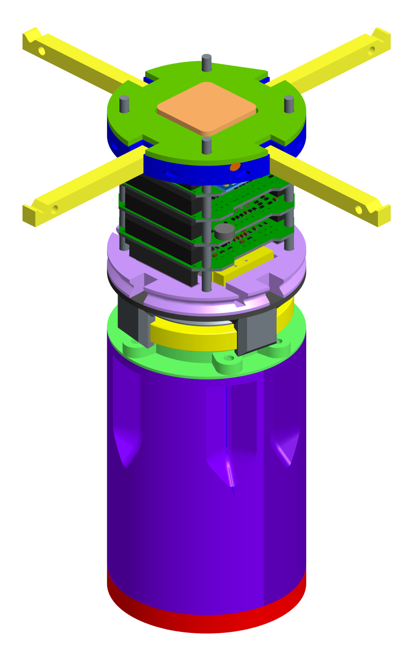
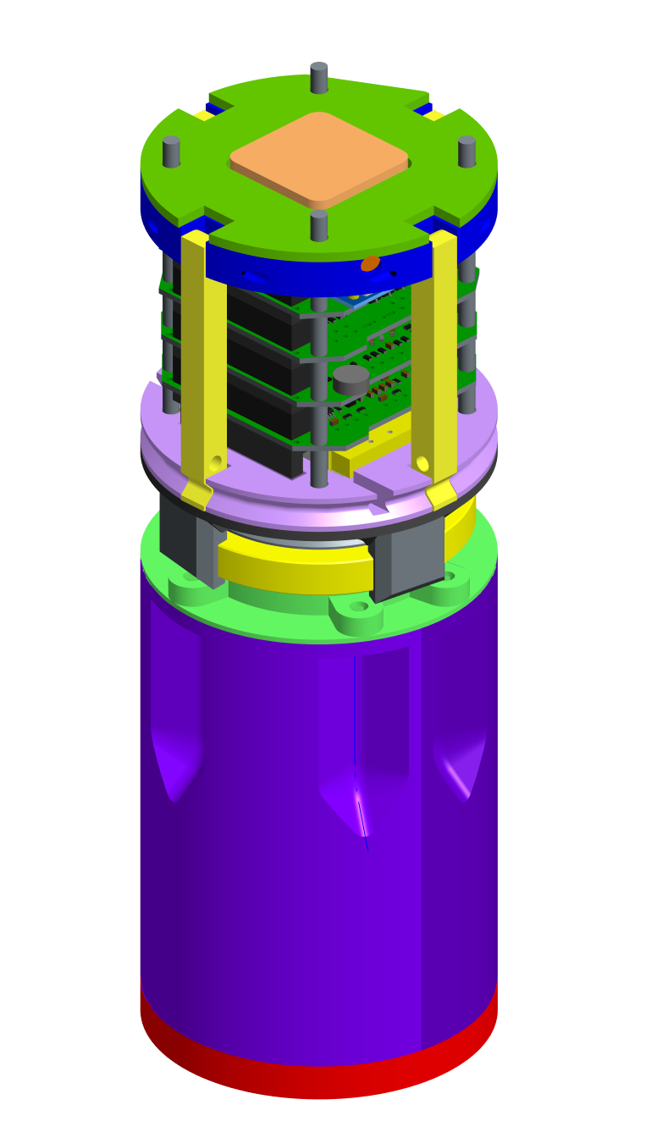
Облик аппарата
66
175
Держатели строп парашюта
Служебный отсек
Отсек спектрометра
185
без парашюта
Транспортировочное положение
Рабочее положение
Notes:
Антон Наш аппарат будет выглядеть следующим образом. В его верхней части будут расположены конструктор, датчик GPS, аккумулятор и др. Также в этой части будут закреплены держатели строп парашюта и сам парашют. Большую часть аппарата, нижнюю, будет занимать спектрометр и все, что его касается. Между верхней и нижней частями аппарата будет находиться подшипник. Благодаря нему части станут едины.

Slide 5
Основные задачи
Измерение параметров:
температуры
давления
значений ускорений (кажущихся ускорений) по трем осям
значений угловой скорости по трем осям
Передача полученных данных по радиоканалу на приемную станцию организаторов
Notes:
Рома Основные задачи нашего аппарата приведены на слайде. Они соответствую требованиям регламента

Slide 6
Дополнительные задачи
Создание спектрометра
Наведение спектрометра на Солнце во время полёта
Измерение вектора магнитного поля
Измерение координат GPS
Разработка печатной платы
Запись телеметрии на SD карту
Прием телеметрии на собственную наземную станцию
Notes:
Рома Мы поставили перед собой несколько дополнительных задач <перечисляем>

Slide 7
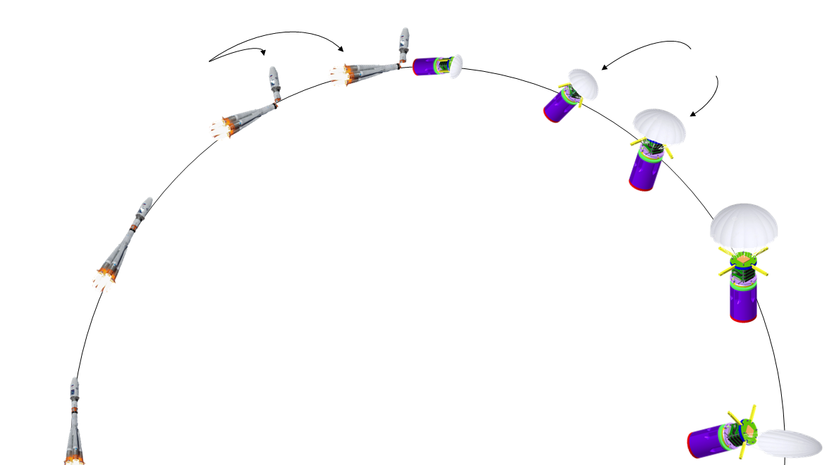
План полета
Выход аппарата из обтекателя
Раскрытие парашюта и держателей строп
Полет в ракете
Спуск на парашюте
Ожидание после приземления
Ожидание
на Земле
Notes:
Рома Полет нашего аппарата будет придерживаться данного плана. Аппарат будет находиться в специальной ракете. После взлета и набора нужной высоты он выйдет из под обтекателя. Под действием воздуха парашют раскроется и держатели строп также будут раскрываться после срабатывания пережигателя. Во время спуска на парашюте осуществляется работа спектрометра и поиск направления на Солнце. После удачного приземления аппарата начнет работать поисковая система

Slide 8
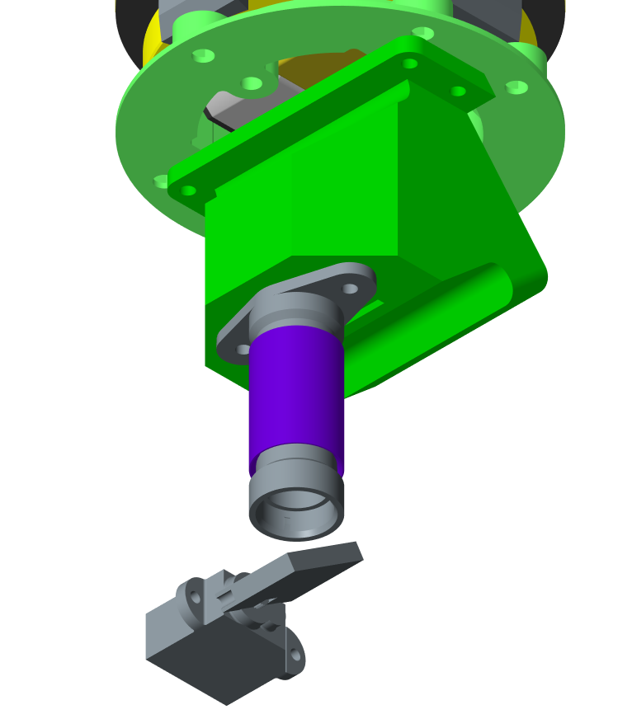
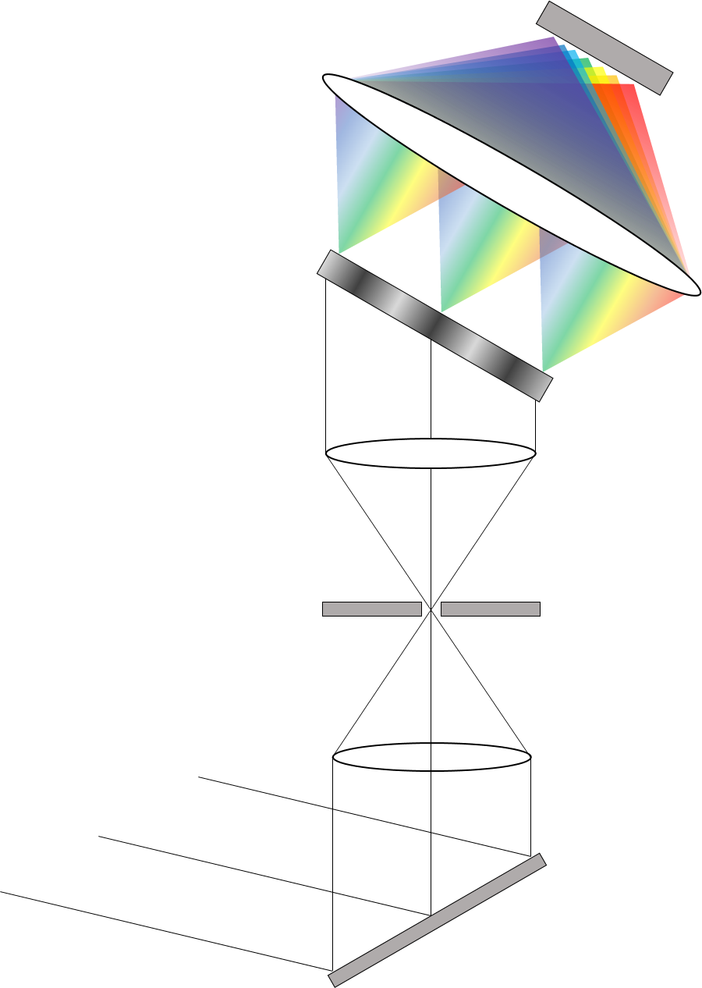
Спектрометр
Матрица камеры
Линза
Дифракционная
решётка
Корпус
спектрометра
Линза
Объектив
Диафрагма
Поворотное
зеркало
Линза
Поворотное
зеркало
Notes:
Антон На данном слайде представлен облик спектрометра. Мы разработали его оптическую схему. Свет попадает на поворотное зеркало и отражает его в объектив спектрометра , после свет попадает на фокус. линзу и собирается на диафрагме. Диафрагма требуется для отсечения лишнего света, бликов и отражений. Далее свет попадает на коллим. линзу и проходит на диф. решётку, которая разбивает свет на спектр. После спектр попадет на фокус. линзу. Это нужно для того, чтобы спектр попал на своё место на матрице камеры.

Slide 9
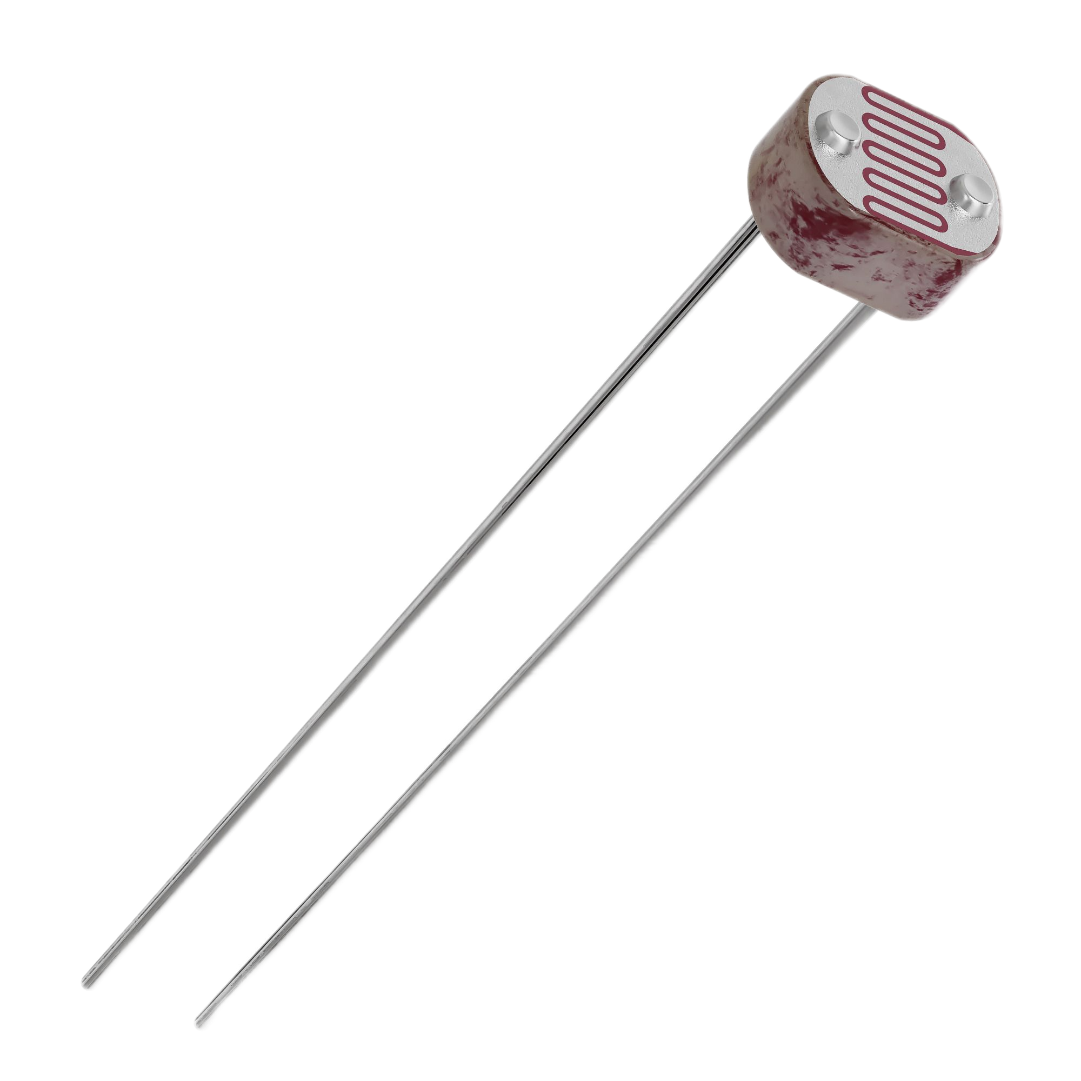
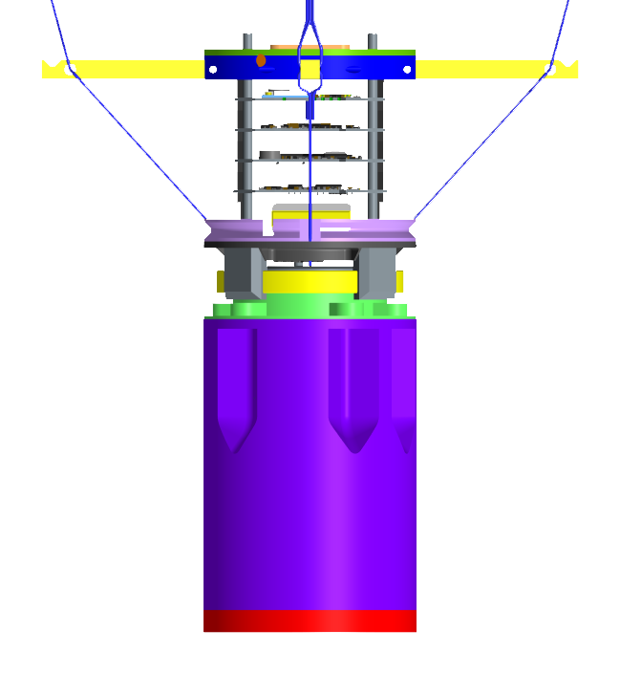
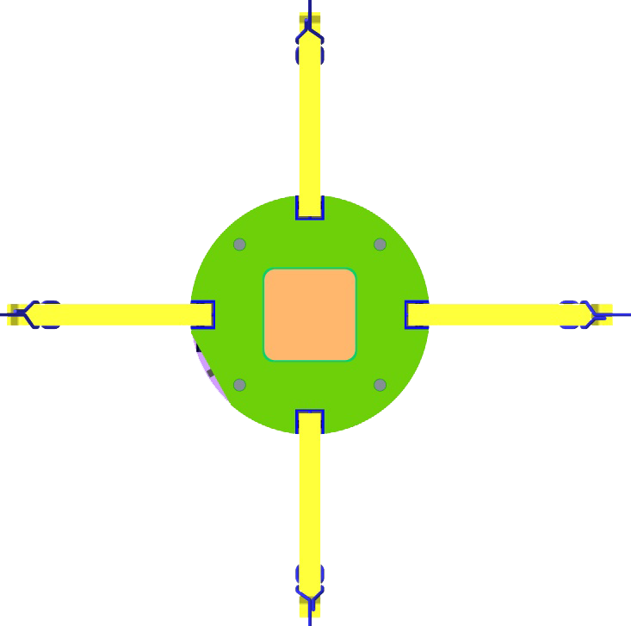
Наведение спектрометра на Солнце
Поле зрения “горизонтального” фоторезистора
Фоторезистор
VT93N1
Поворотный механизм спектрометра
Поле зрения “вертикального” фоторезистора
Поворотный механизм зеркала
Поле зрения “горизонтального” фоторезистора
Определение Солнца по горизонтали
Определение Солнца по вертикали
Notes:
Антон Наш аппарат имеет два механизма и два фоторезистора, один обеспечивает вращение отсека спектрометра вокруг продольной оси, а другой обеспечивает поворот зеркала спектрометра. Первый фоторезистор смотрит щель и имеет щелевое поле зрение, с помощью него можно определить положение Солнца в горизонтальной плоскости. Второй фоторезистор смотрит на поворотное зеркало и ищет Солнце в вертикальной плоскости по отражению света. Благодаря этому, можно определить в какой момент времени спектрометр смотрел на Солнце. В процессе спуска на парашюте, спектрометр непрерывно производит съёмку. Далее на земле по показанию фоторезисторов мы сможем определить момент попадания Солнца в объектив. В плохую погоду мы будем снимать спектр неба, а наводиться будем на яркую точку.

Slide 10
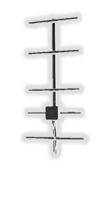
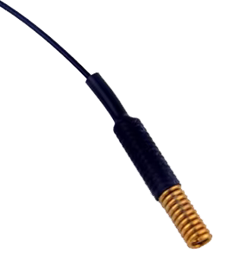

Структура обмена данными
Аппарат
Наземная приемная станция
microSD карта
40 пакетов
в секунду
Ноутбук
МК
радиомодуль
радиомодуль
10 пакетов
в секунду
433 МГц
Notes:
Рома Обмен данными будет происходить с помощью радиомодуля установленного на аппарате и на радиостанции на земле. Обмен будет осуществляться на частоте 433 МГц по 10 пакетов в секунду. Также на протяжении всего полета будет вестись запись на SD карту по 40 пакетов в секунду в среднем

Slide 11
Структура пакета
 | обязательные поля пакета
 | дополнительные поля пакета
 | резерв
Параметр | Метка начала пакета |  | Team ID |  | Время |  |  |  | Температура |  | Давление
№ байта | 0 | 1 | 2 | 3 | 4 | 5 | 6 | 7 | 8 | 9 | 10 | 11 | 12 | 13
Параметр | Линейное ускорение |  |  |  |  |  | Угловая скорость |  |  |  |  |  | Check sum | Состо- яние
 | ax |  | ay |  | az |  | ωx |  | ωy |  | ωz
№ байта | 14 | 15 | 16 | 17 | 18 | 19 | 20 | 21 | 22 | 23 | 24 | 25 | 26 | 27
Параметр | Параметры GPS |  |  |  |  |  |  |  |  |  |  |  |  | Освещен-ность
 | Широта |  |  |  | Долгота |  |  |  | Высота |  |  |  | Fix
№ байта | 28 | 29 | 30 | 31 | 32 | 33 | 34 | 35 | 36 | 37 | 38 | 39 | 40 | 41
Параметр | Магнитометр |  |  |  |  |  | Check sum | Резерв
 | Mx |  | My |  | Mz
№ байта | 42 | 43 | 44 | 45 | 46 | 47 | 48 | 49 | 50 | 51 | 52 | 53 | … | 63
Notes:
Рома Здесь приведена структура пакета передачи данных. Один пакет имеет длину 64 байта и состоит из обязательных полей, согласно регламенту, и дополнительных полей, которые мы определили сами.

Slide 12
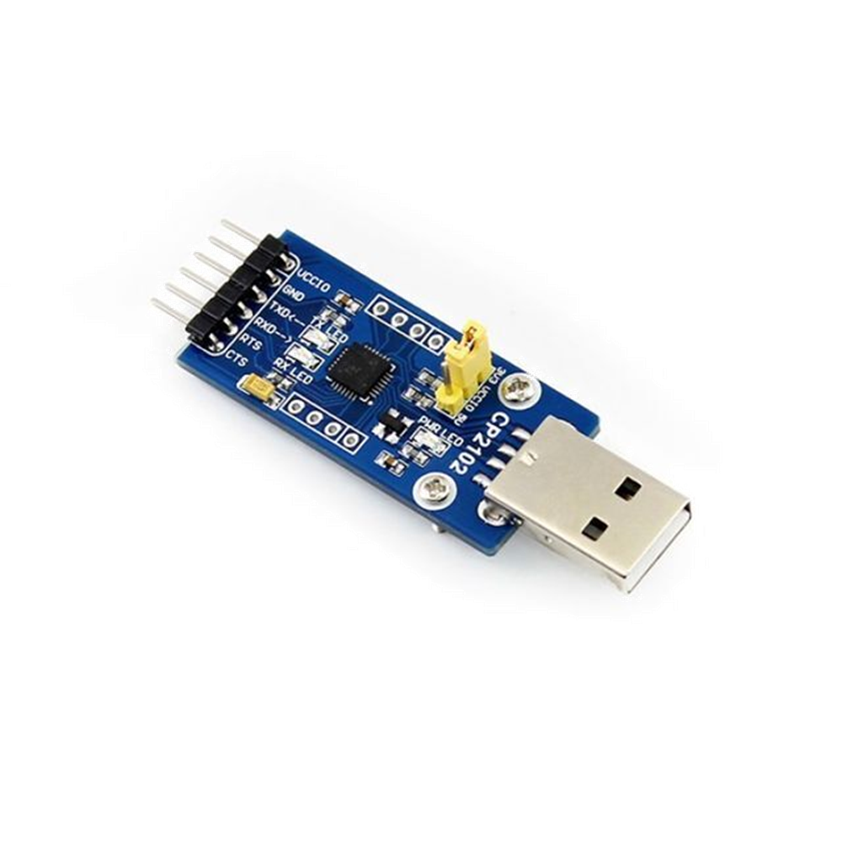
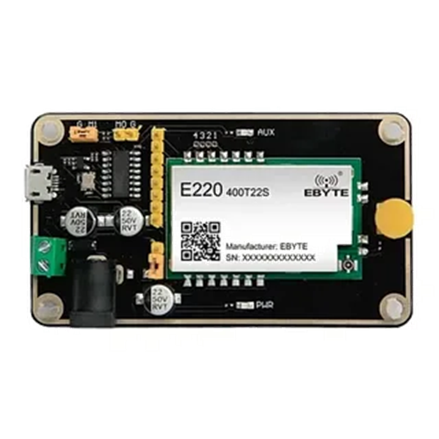
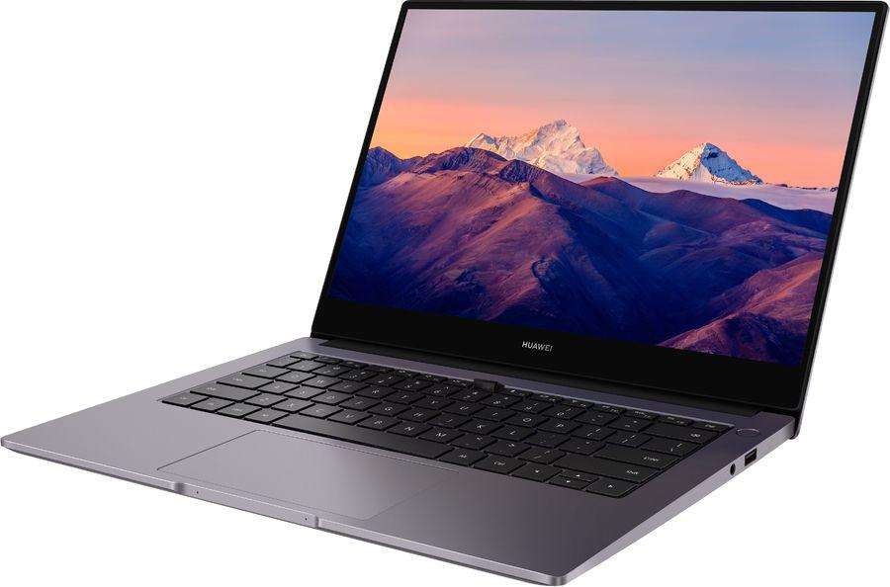
Прием телеметрии на собственную наземную станцию
Аналоговый сигнал
USB
UART
Ноутбук
USB-UART преобразователь
Радиомодуль
E220-400TBL-01
Наземная приемная
антенна 433 МГц
Notes:
Антон Прием данных по радиоканалу будет осуществляться за счет наземной приемной антенны. Антенна принимает сигнал и передает его радиомодулю, который оцифровывает сигнал и передаёт полученный пакет на ноутбук, который выводит обработанные данные на экран.

Slide 13
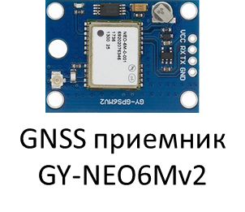
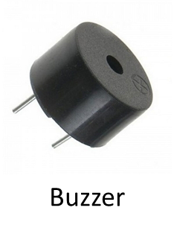
Система поиска
GPS приёмник работает с момента включения и до момента полного истощения аккумулятора или до того, как его нашли. Принимая данные с датчика мы получаем примерное местонахождение в реальном времени
После приземления включается пищалка и работает, пока аппарат не будет найден
Notes:
Антон Система поиска состоит

Slide 14
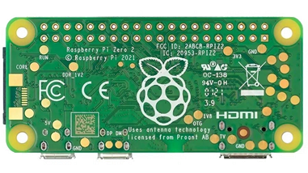
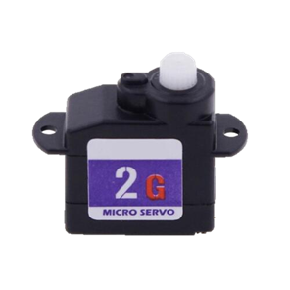

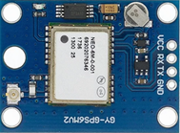
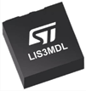
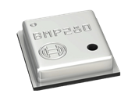
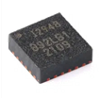
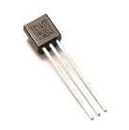
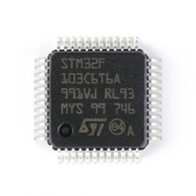
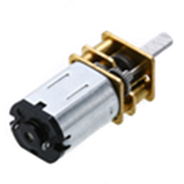
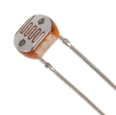
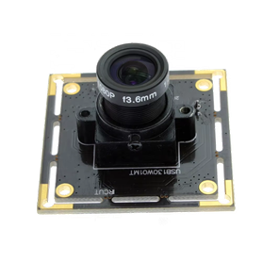
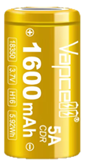
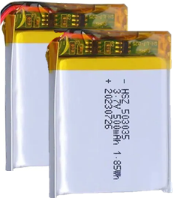
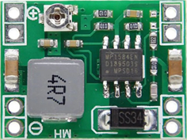
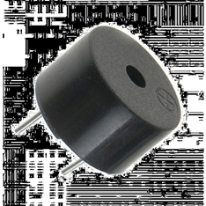

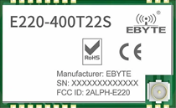
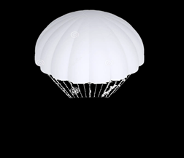
Системы аппарата
Система измерений
Система управления
GNSS приемник
Магнитометр
Барометр
Raspberry Pi
Сервопривод
Акселерометр
+ гироскоп
Фоторезистор
Термометр
Микроконтроллер
Двигатель
Система спектрометра
Система питания
Камера
Raspberry Pi
Аккумулятор
Аккумулятор
DC-DC
Система поиска
Система хранения и передачи данных
Система спасения
GNSS приемник
Пищалка
SD карта
LORA
Парашют
Notes:
Рома Аппарат имеет такие системы как: система измерений, поиска, система спектрометра, система управления, питания, спасения и система хранения и передачи данных

Slide 15
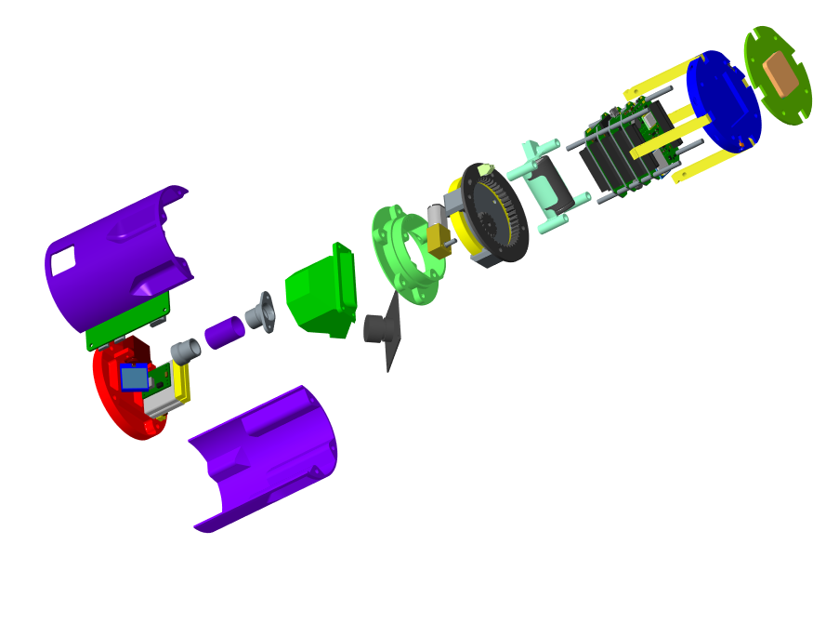
Компоновка аппарата
Пережигатель
GPS антенна
MiniSat
Одноплатный компьютер Raspberry Pi Zero 2W
Двигатель
Сервопривод с поворотным зеркалом
Аккумулятор
Механизм вращения
Разъем для зарядки батарей спектрометра
Камера спектрометра
Объектив спектрометра
DC-DC преобразователь
Аккумуляторы спектрометра
Notes:
Антон Компоновка аппарата выглядит следующим образом… Сверху расположена GPS антенна, ниже располагается конструктор MiniSat и аккумулятор, далее идёт пережигатель и механизм вращения, который работает от двигателя. Далее идёт отсек со спектрометром, в нём расположены камера спектрометра, корпус спектрометра, одноплатный компьютер, аккумуляторы, DC-DC преобразователь, разъем для зарядки, сервопривод с поворотным зеркалом.

Slide 16
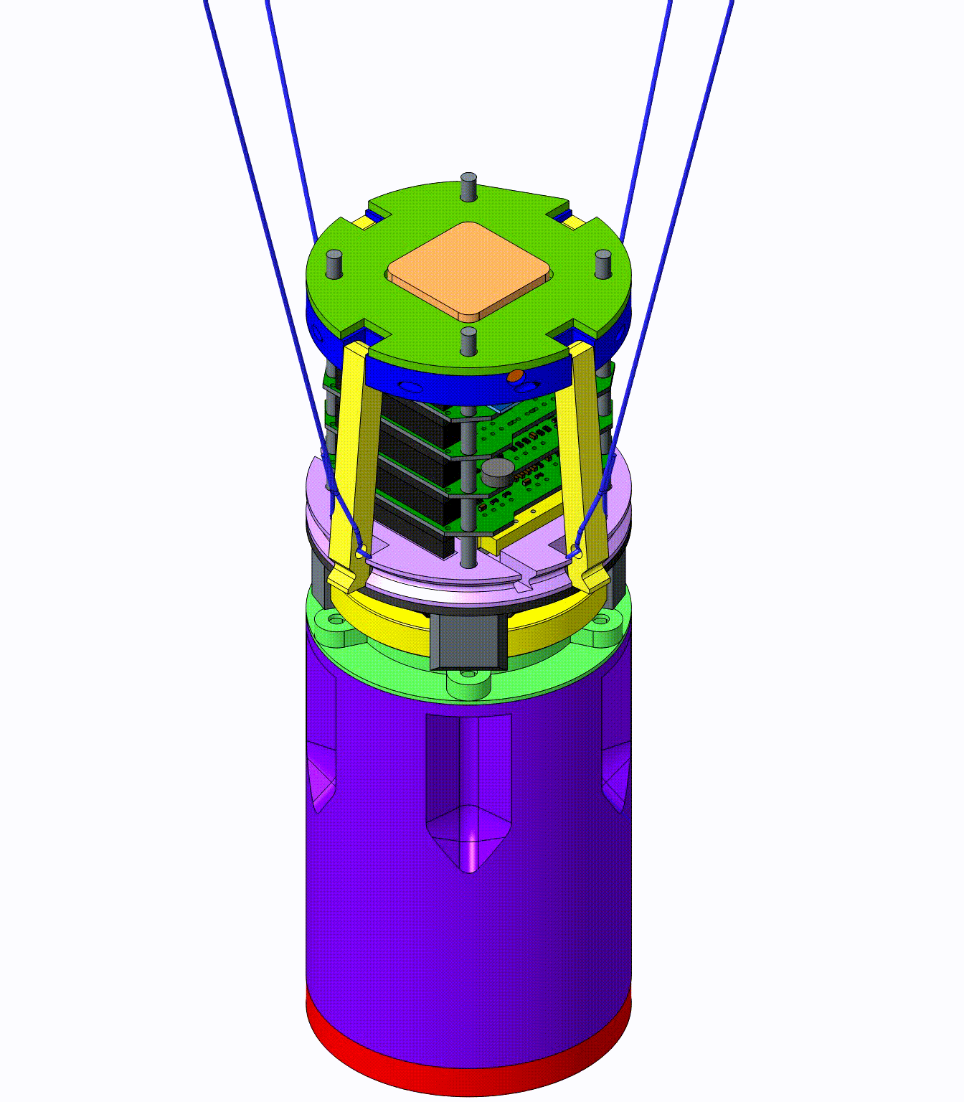
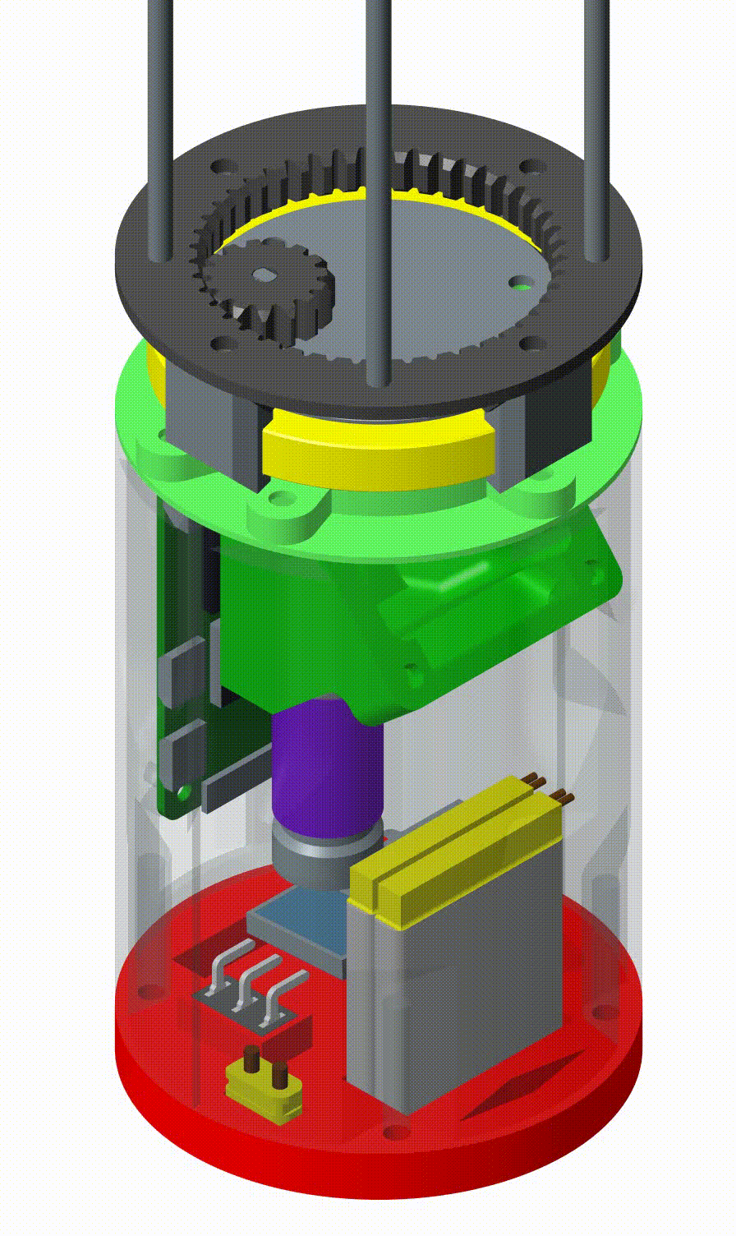
Механизация аппарата
Механизм раскрытия опор парашюта
Механизм поворота спектрометра
Notes:
Антон Наш аппарат имеет механизацию. Они представлены на слайде. Раскрытие опор парашюта обеспечит стабильный спуск на землю, а вращение отсека (с помощью зубчатой передачи) с спектрометром обеспечит наведение на Солнце благодаря двигателю и сервоприводу, который поворачивает зеркало.

Slide 17
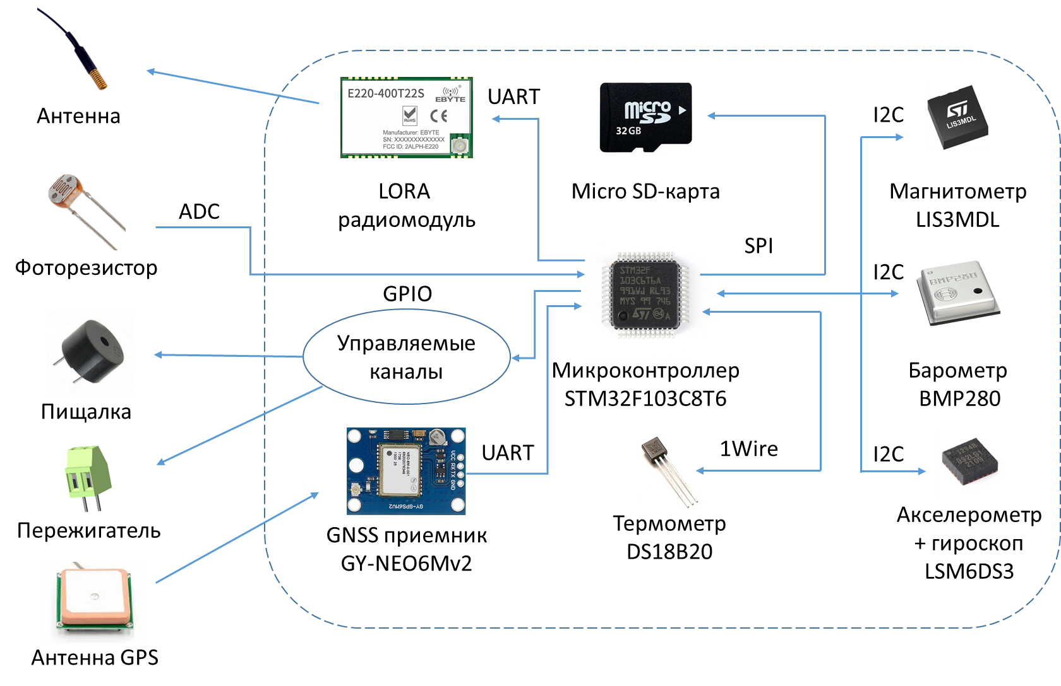
Схема подключения компонентов служебного отсека
Конструктор MiniSat
Notes:
Рома Основной частью служебного отсека является микроконтроллер STM32F103. Магнитометр, Барометр, Термометр, Акселерометр соединены с контроллером по I2C, такие приборы, как радиомодуль LORA и GNSS приёмник по отдельным UART. Пищалка и пережигатель подключены через транзистор и управляется по GPIO, Фоторезистор по АЦП. Микро SD карта подключена по SPI.

Slide 18
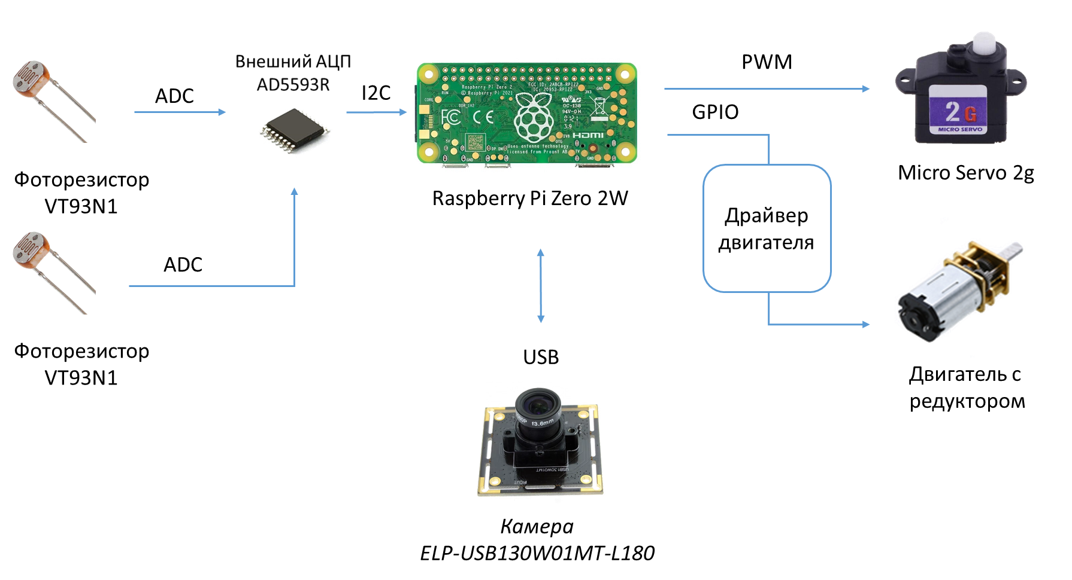
Схема подключения компонентов спектрометра
Notes:
Антон Важным компонентом спектрометра является компьютером для спектрометра станет Raspberry Pi Zero 2W. Он управляет камерой спектрометра, а также поворотными механизмами по показанию фоторезисторов. Показания фоторезисторов мы получаем через АЦП, камера управляется по USB, Двигатель управляется через драйвер двигателя по GPIO, сервопривод управляется с помощью ШИМ.

Slide 19
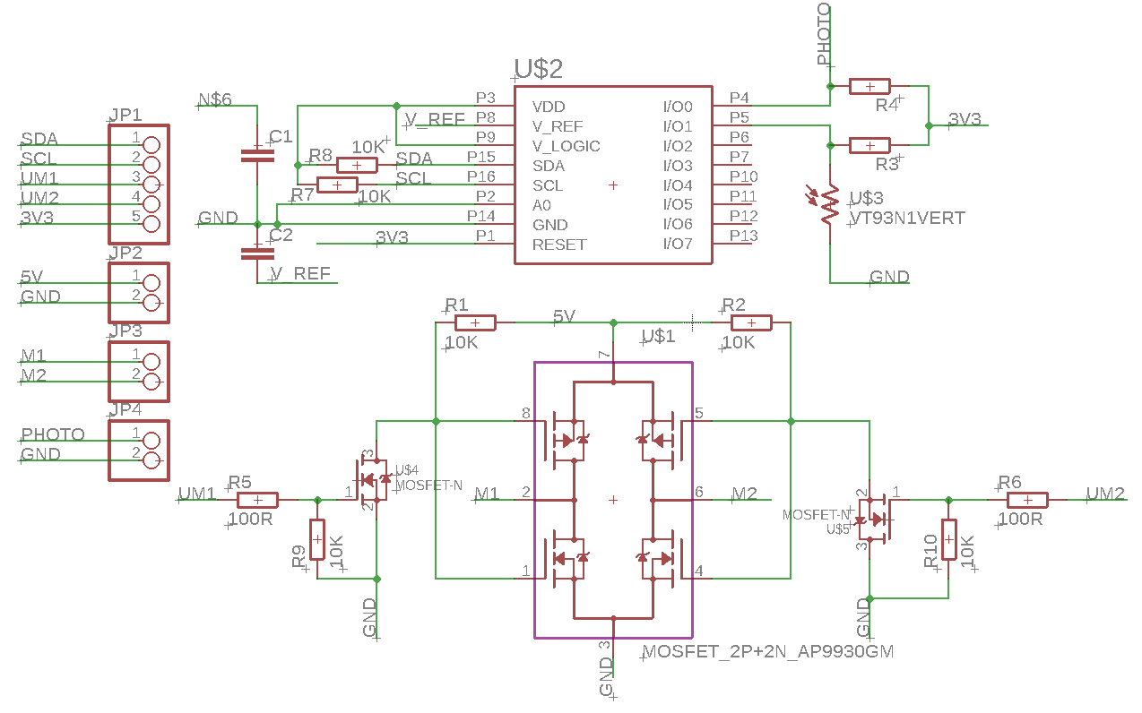
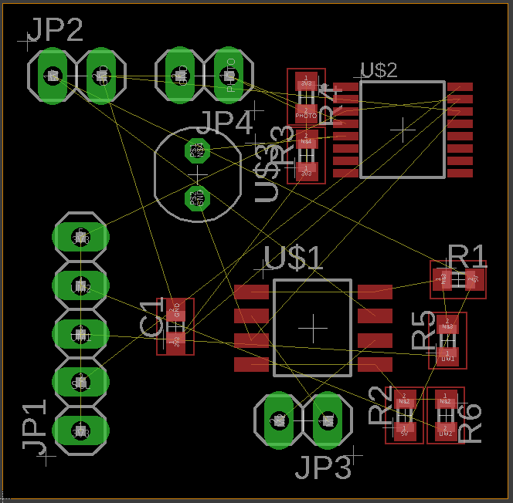
Создание печатной платы
Начало разводки печатной платы
Схема печатной платы
Notes:
Роман Для размещения АЦП и драйвера двигателя мы создаем печатную плату. Недавно мы создали схему печатной платы и сейчас её разводим

Slide 20
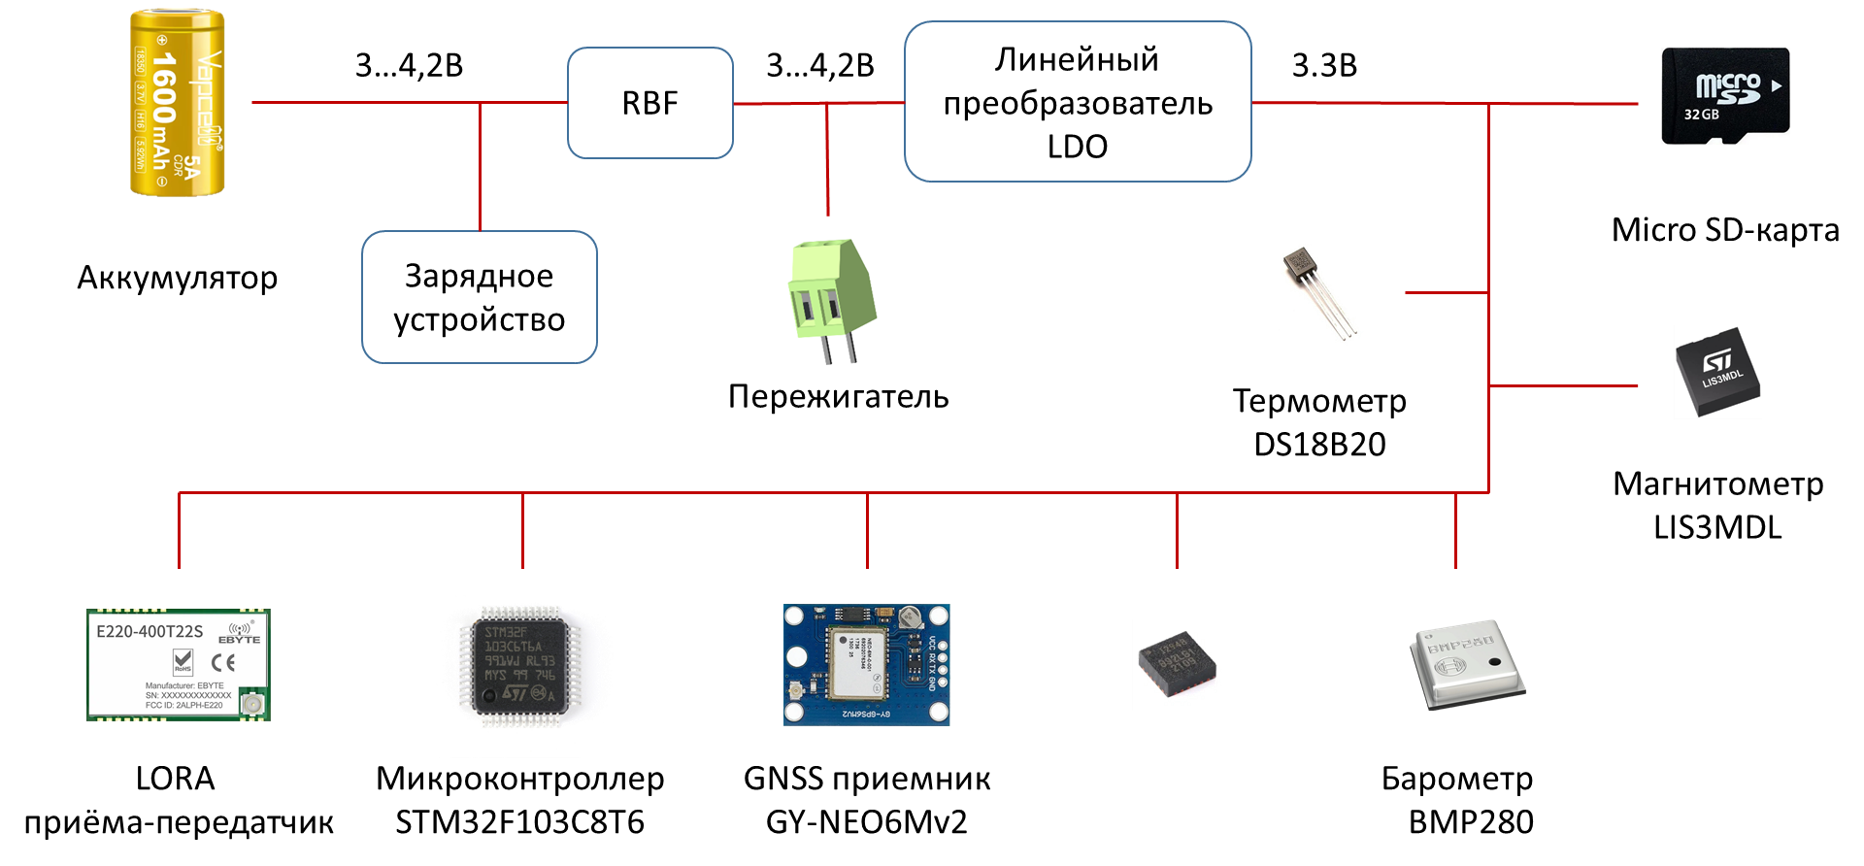
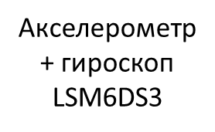
Схема питания компонентов служебного отсека
Notes:
Рома На слайде приведена схема питания компонентов служебного отсека. От аккумулятора идет не стабильное напряжение до преобразователя, после преобразователя выходит стабильные 3.3 вольта, которые обеспечивают работу всех систем на борту. Пережигатель питается напрямую от аккумулятора.

Slide 21
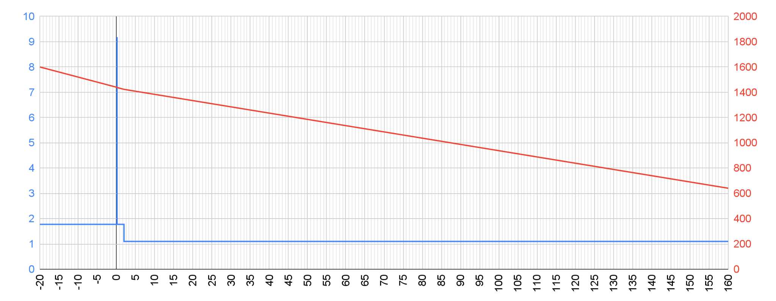
Энергобаланс служебного отсека
Потребляемая мощность, Вт
Уровень заряда АБ, мА*ч
Время, мин
Notes:
Рома Мы составили энергобаланс служебного отсека, на нём видно 2 графика, красный это уровень заряда АБ, синий это потребляемая мощность. Благодаря этому, мы смогли найти подходящий нам аккум. на 1300 миллиампер-часов, который обеспечивает работу аппарата в течении 3-х часов

Slide 22
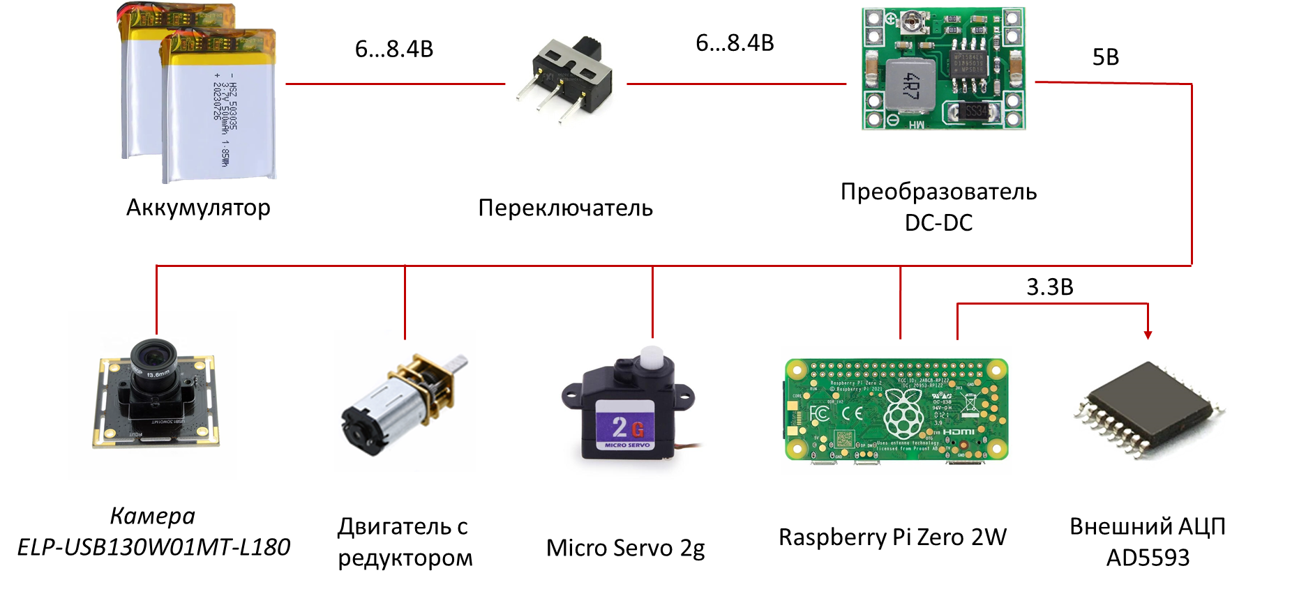
Схема питания компонентов спектрометра
Notes:
Антон Приведена схема питания спектрометра. От аккумулятора идет нестабильное напряжение до преобразователя. После него выходит стабильные 5В, которые нужны для нормальной работы спектрометра. Работа спектрометра определяется переключателем

Slide 23
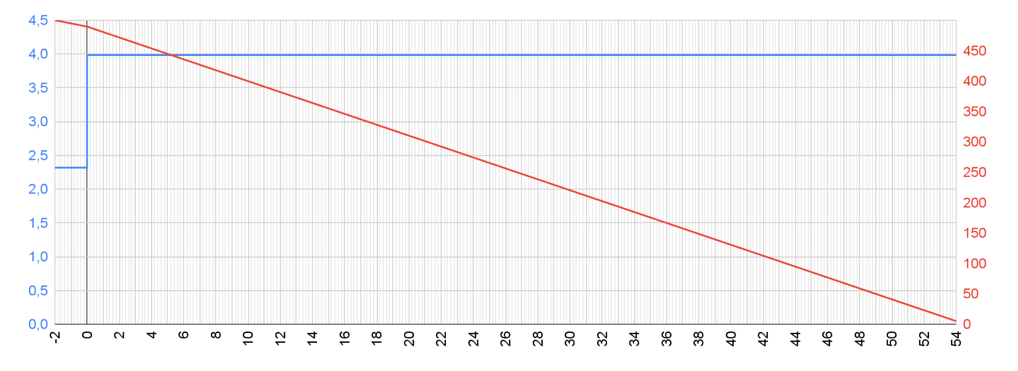
Энергобаланс спектрометра
Потребляемая мощность, Вт
Уровень заряда АБ, мА*ч
Время, мин
Notes:
Антон На слайде представлен аналогичный энергобаланс для спектрометра, благодаря нему мы нашли подходящие аккум. на 500mah, который обеспечивает работу спектрометра в течении 1-го часа.

Slide 24
Алгоритм работы аппарата
Инициализация
Сбор данных с датчиков
если текущее состояние:
На земле | В ракете | Спуск с парашютом | После приземления
Если переключатель в положении “FLIGHT”
переход в состояние “В ракете” через 10 с
Если превышен порог освещенности
включ. пережигателя, переход в состояние “Спуск с парашютом”
Если высота по барометру не изменяется
переход в состояние “После приземления”
Включение пищалки
Передача телеметрии
Запись на SD карту
Notes:
Рома Алгоритм работы аппарата выглядит следующим образом: сначала происходит инициализация; после в цикле начинается сбор данных с датчиков. Далее в зависимости от определенного состояния происходит работа аппарата, передача телеметрии и запись на SD карту. У аппарата есть 4 состояния: “На земле”, ”В ракете”, ”Спуск с парашютом”, ”После приземления”. Условия перехода между состояниями указаны на слайде.

Slide 25
Алгоритм работы спектрометра
Инициализация
Опрос фоторезисторов
Если текущее состояние:
Ожидание
В работе
Если фоторезистор преодолел верхний порог освещенности
переход в режим “В работе” через 5 секунд
Если фоторезистор преодолел нижний порог освещенности
переход в режим “Ожидание”
Управление приводами
Запись изображения с камеры спектрометра
Notes:
Антон У спектрометра имеется 2 состояние это “Ожидание” и “В работе”. Переход в режим в работе выполняется при преодолении верхнего порога освещенности фоторезистором. Переход в режим ожидание при преодолении нижнего порога освещенности фоторезистора. Это требуется для того. чтобы аппарат не крутился в ракете.

Slide 26
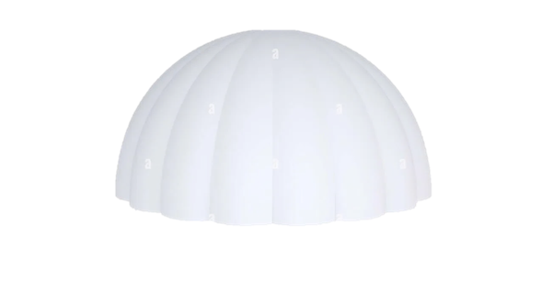




Расчет парашюта
Масса аппарата, г | 350
Скорость спуска, м/с | 8
Диаметр купола [d], см | 33
Площадь парашюта [S], м² | 0,087
Длина строп парашюта, мм | 700
Количество строп | 8
Схема парашюта
Схема закрепления парашюта
Notes:
Рома Имея массу аппарата и скорость спуска мы рассчитали диаметр купола 33 см. Правее представлена схема парашюта. Он состоит из 8 равных частей.От места крепления идут 4 стропы, далее каждая из них делятся на 2 и крепится к парашюту. Это обеспечит стабильный спуск без колебаний и закручиваний аппарата. Данная конструкция была успешно проверена в прошлом году одной из команд. Такое решение нужно для облегчения наведения спектрометра на Солнце.

Slide 27
Массовая сводка
Комплектующие | Количество | Масса 1 шт, г | Масса общая, г
Micro Servo 2g | 1 | 2.0 | 2.0
Подшипник | 1 | 40.0 | 40.0
Линза стеклянная | 1 | 1.5 | 1.5
Линза стеклянная асферическая | 2 | 0.4 | 0.8
Камера спектрометра | 1 | 30.0 | 30.0
DC-DC преобразователь | 1 | 2.0 | 2.0
Мотор редуктор | 1 | 9.0 | 9.0
Конструктор | 1 | 58.0 | 58.0
SD-карта | 1 | 0.9 | 0.9
Переключатель движковый | 1 | 1.5 | 1.5
Переключатель движковый | 1 | 1.0 | 1.0
Одноплатный компьютер | 1 | 13.0 | 13.0
Аккумулятор Li-pol | 1 | 23.0 | 23.0
Аккумулятор Li-ion | 2 | 10.0 | 20.0
Плата драйвера двигателя | 1 | 3.0 | 3.0
Зеркало | 1 | 0.5 | 0.5
Конструкция | 1 | 132.3 | 132.3
Парашют | 1 | 15.0 | 15.0
Итого: |  |  | 350
Notes:
Рома На данном слайде представлена массовая сводка аппарата. Итоговая масса составляет 350 г. что соответствует регламенту регулярной лиги.

Slide 28
Расчет стоимости аппарата
Наименование | Модель | Количество | Цена за 1 шт., руб. | Цена общая, руб.
Аккумулятор Li-pol | 102540 1300 мАч | 1 | 229 | 858
Аккумулятор Li-pol | EL 503035 500 мАч | 2 | 488 | 976
Антенна 433 МГц | 3dBi IPEX | 1 | 428 | 767
Антенна GPS | Active Ceramic Antenna | 1 | 61 | 419
Камера | ELP-USB130W01MT-L180 | 1 | 5467 | 5124
Конструктор РЛ | MiniSat | 1 | 15000 | 15000
Линза стеклянная | D15.5 F20 T4.3 | 1 | 392 | 392
Линза стеклянная асферическая | D10.5 F15.18 T3.5 | 2 | 1936 | 3872
Мотор-редуктор | GA12-N20 6V 50 RPM | 1 | 150 | 0
Одноплатный компьютер | Raspberry Pi Zero 2W | 1 | 2005 | 0
Подшипник | 6809 2RS | 1 | 483 | 483
Сервопривод | Micro Servo 2g | 1 | 287 | 1168
Фоторезистор | VT93N1 | 3 | 133 | 0
DC-DC понижающий на плате | MP1584EN | 1 | 261 | 0
SD карта | SanDisk 16Gb | 2 | 290 | 0
Переключатель движковый | MSS12D01 | 1 | 108 | 220
Переключатель движковый | SS12D10 | 1 | 203 | 315
Итого: 29 594
Notes:
Рома Мы привели расчёт стоимости аппарата, итоговая сумма составила примерно 30 тыщ. рублей. мы смогли уложиться в бюджет, т.к. общая стоимость аппарата составила около 30 тыщ. рублей

Slide 29

План-график работ
Notes:
Рома …

Slide 30

Небесные акулы
Спасибо за внимание
Роман Демченко
Антон Юлдашев
Notes:
Рома …

Slide 31

Энергобаланс
Notes:
Рома Определять координаты GPS мы будем по датчику NEO-6M. Датчик будет использоваться для определения широты, долготы, и высоты над уровнем моря. Как это будет выглядеть в протоколе информационного обмена показано на экране.

Slide 32

Определение координат по GPS
Протокол информационного обмена NMEA
$GPGGA,123519,4807.038,N,01131.000,E,1,08,0.9,545.4,M,46.9,M,,*47
GGA – NMEA Заголовок
123519 –UTC время 12:35:19
4807.038, N – Широта, 48 градусов 7.038 минуты северной широты
01131.000, Е – Долгота, 11 градусов 31 минуты восточной долготы
08 – количество используемых спутников
545.4, М – высота над уровнем моря в метрах
NEO-6M
Notes:
Рома Определять координаты GPS мы будем по датчику NEO-6M. Датчик будет использоваться для определения широты, долготы, и высоты над уровнем моря. Как это будет выглядеть в протоколе информационного обмена показано на экране.

Slide 33



Измерение направления вектора магнитного поля
Notes:
Рома Мы сможем определить вектор магнитного поля с помощью магнитометра LIS3MDL. От магнитометра мы получаем данные по трём осям XYZ. На основе которых на земле мы сможем построить результирующий вектор

Slide 34


Расчёт радиолинии
+0 dbi
+0 db
-2 db
-93 db
+8 dbi
-2 db
22 dbm
-67 dbm
50 db
-117 dbm
Notes:
Мы сможем принимать слабый сигнал. Общие потери в воздухе -93. Результатом расчёта является 50 дб

Slide 35
Алгоритм работы приводов
Двигатель с редуктором
Микро сервопривод
Состояние 1
Спектрометр делает один поворот на 360 для определения макс. уровня освещенности
Состояние 1
Состояние 4
Зеркало поворачивается в пределах допустимых значений 1 раз
Состояние 3А
Состояние 2
Конструкция поворачивается в одном направлении до нахождения 80% от макс. найденного значения
Состояние 2
Состояние 5
После нахождения макс. значения зеркало перестает изменять положение. При падении уровня освещенности на 5% повторно происходит поиск макс. значения и закрепление положения зеркала.
Состояние 3Б
Состояние 3
Состояние 3
Как только значение будет найдено, спектрометр начнет колебаться в нужном направлении.
Если уровень освещенности в фоторезисторе < 80%, спектрометр вращается в обратную сторону

Slide 36
Транзистор
100 Ом
G
G
P-канальный
N-канальный
S
D
D
S
10 КОм
5В
М
0В
10 КОм
S
D
D
S
P-канальный
N-канальный
G
100 Ом
G

